Slide 1




CHÀO MỪNG CÁC EM
CÙNG ĐẾN VỚI TIẾT HỌC HÔM NAY!

Slide 2




KHỞI ĐỘNG
Cả lớp cùng nhau hát múa

Slide 3



Thứ 6 ngày 11 tháng 4 năm 2025
Toán
BÀI 84: PHÉP CỘNG (CÓ NHỚ) TRONG PHẠM VI 1000

Slide 4




NỘI DUNG BÀI HỌC
1. Thực hiện phép tính cộng (có nhớ) trong phạm vi 1000
2. Luyện tập
3. Củng cố kiến thức

Slide 5

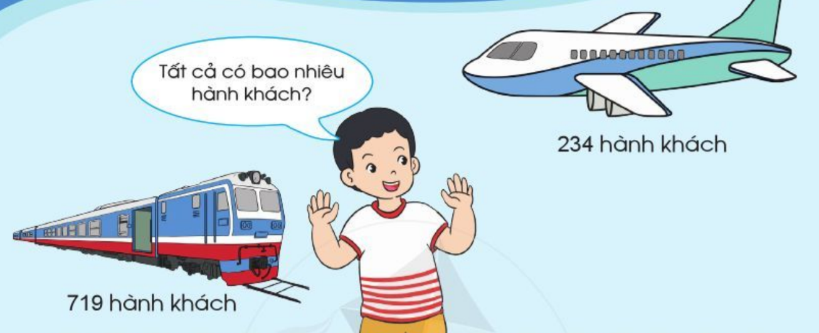

1. Thực hiện phép tính cộng (có nhớ) trong phạm vi 1000
Quan sát tranh và cho biết để tìm số hành khách thực hiện phép tính gì?
719 + 234

Slide 6




1. Thực hiện phép tính cộng (có nhớ) trong phạm vi 1000
Thảo luận nhóm cách đặt tính và tính
719 + 234 = ?
Hướng dẫn cách tính
719
234
7 1 9
2 3 4
3
7 1 9
2 3 4
5 3
7 1 9
2 3 4
9 5 3
+
+
+
+
9 cộng 4 bằng 13, viết 3 nhớ 1
1 cộng 3 bằng 4, thêm 1 bằng 5, viết 5
7 cộng 2 bằng 9, viết 9
Đặt tính
Vậy: 719 + 234 = 953

Slide 7


1. Thực hiện phép tính cộng (có nhớ) trong phạm vi 1000
Các bước thực hiện tính cộng (có nhớ trong phạm vi 1000)
Đặt tính
Thực hiện tính từ phải sang trái:
9 cộng 4 bằng 13, viết 3, nhớ là thêm 1 bằng 5, viết
1 cộng 3 bằng 4, 953
7 cộng 2 bằng 9, viết 9
719
234
953
+

Slide 8

LUYỆN TẬP
Bài 1. Tính
567
316
498
261
624
306
253
456
+
+
+
+
?
?
883
759
930
?
?
709
Cộng từ phải sang trái, viết kết quả thẳng cột.

Slide 9
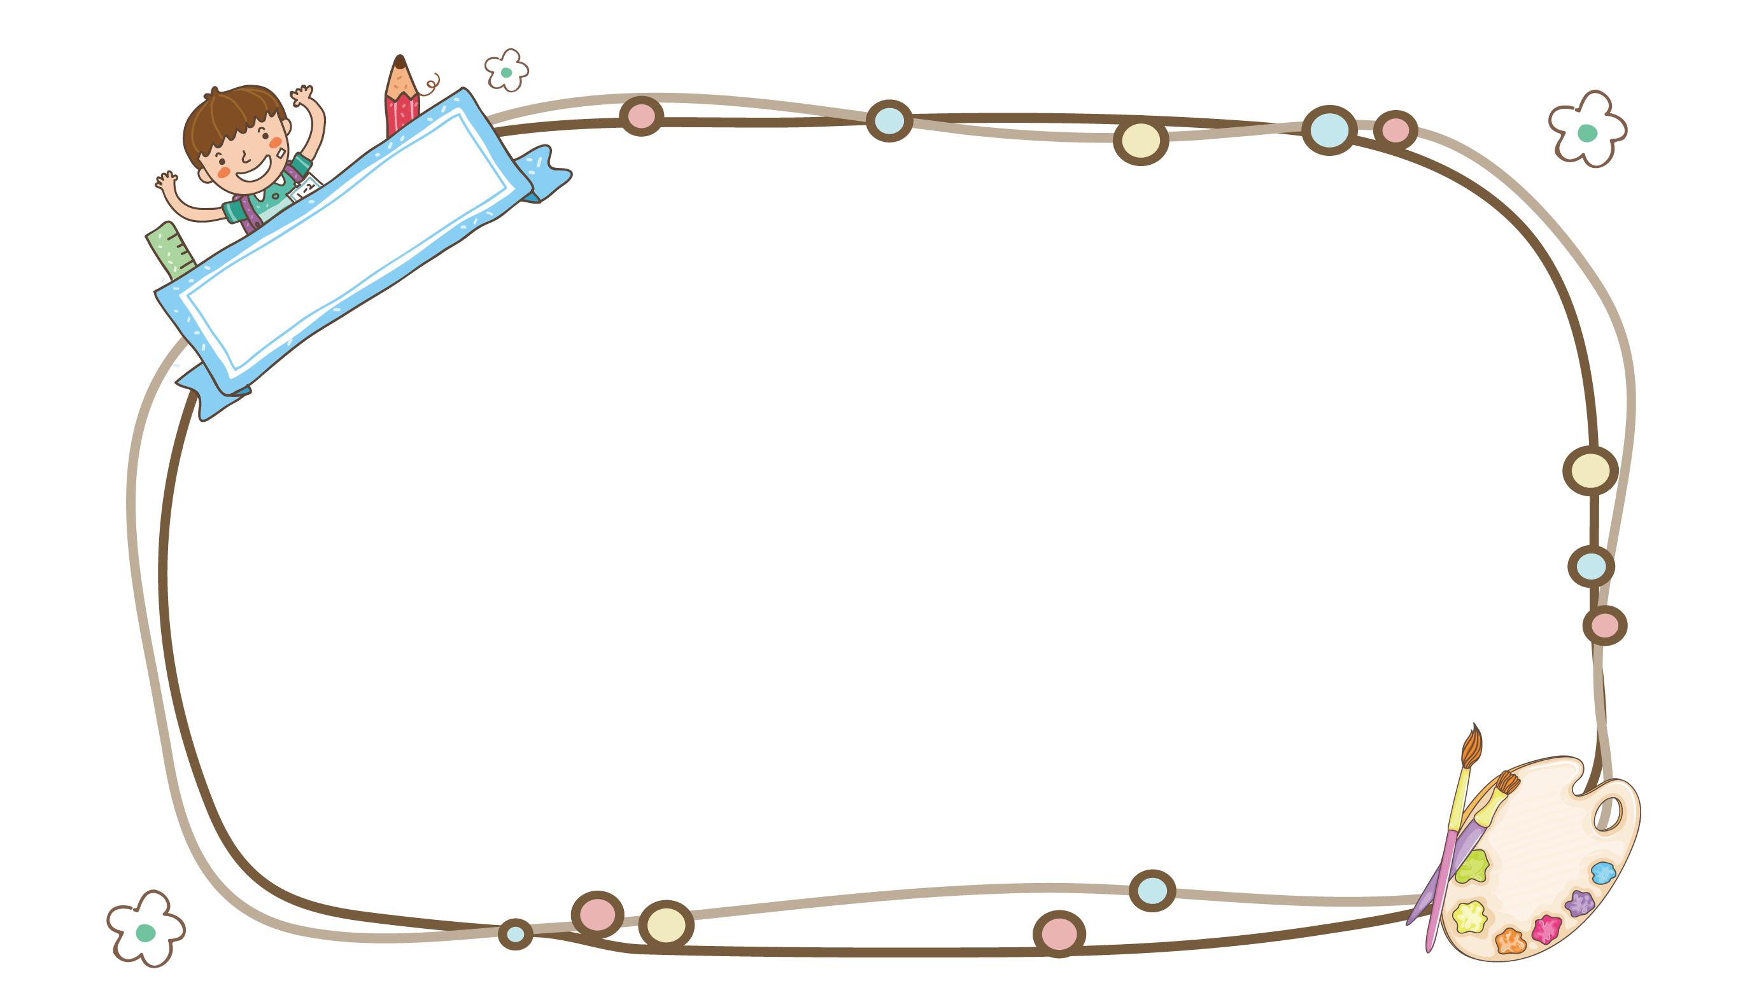

Bài 2. Đặt tính rồi tính
LUYỆN TẬP
632 + 339 187 + 560 402 + 478 593 + 315
632
339
971
187
560
747
402
478
880
593
315
908
+
+
+
+

Slide 10



LUYỆN TẬP
Bài 3. Tính (theo mẫu)
7 cộng 5 bằng 12, viết 2 nhớ 1
6 cộng 2 bằng 8, thêm 1 bằng 9, viết 9
Hạ 3, viết 3
Mẫu:
367
25
392
+
Vậy 367 + 25 = 392
635
27
367
52
116
48
292
85
+
+
+
+
?
?
?
?

Slide 11




LUYỆN TẬP
Bài 3. Tính (theo mẫu)
2 cộng 5 bằng 7, viết 7
9 cộng 8 bằng 17, viết 7, nhớ 1
2 thêm 1 bằng 3, viết 3
5 cộng 7 bằng 12, viết 2 nhớ 1
3 cộng 2 bằng 1, thêm 1 bằng 6, viết 6
Hạ 6, viết 6
6 cộng 8 bằng 14, viết 4, nhớ 1
1 cộng 4 bằng 5, thêm 1 bằng 6 viết 6
Hạ 1, viết 1
635
27
7 cộng 2 bằng 9, viết 9
6 cộng 5 bằng 11, viết 1, nhớ 1
3 thêm 1 bằng 4, viết 4
116
48
367
52
292
85
+
+
+
+
662
?
164
?
?
419
377
?
Vậy 635 + 27 = 662
Vậy 367 + 52 = 419
Vậy: 292 + 85 = 377
Vậy: 116 + 48 = 164

Slide 12



LUYỆN TẬP
Bài 4. Tính (theo mẫu)
6 cộng 8 bằng 14, viết 4 nhớ 1
7 thêm 1 bằng 8, viết 8
Hạ 1, viết 1
Mẫu:
176
8
184
+
Vậy 176 + 8 = 184

Slide 13




LUYỆN TẬP
Bài 4. Tính (theo mẫu)
345
7
576
8
439
4
806
5
+
+
+
+
?
?
?
?
6 cộng 5 bằng 11, viết 1 nhớ 1
0 thêm 1 bằng 1, viết 1
Hạ 8, viết 8
9 cộng 4 bằng 13, viết 3 nhớ 1
3 thêm 1 bằng 4, viết 4
Hạ 4, viết 4
6 cộng 8 bằng 14, viết 4 nhớ 1
7 thêm 1 bằng 8, viết 8
Hạ 5, viết 5
7 cộng 7 bằng 12, viết 2 nhớ 1
4 thêm 1 bằng 5, viết 5
Hạ 3, viết 3
806
5
811
439
4
443
576
8
584
345
7
352
+
+
+
+
Vậy 806 + 5 = 811
Vậy 439 + 4 = 443
Vậy 576 + 8 = 584
Vậy 345 + 7 = 352

Slide 14




LUYỆN TẬP
Bài 5. Đặt tính rồi tính
237 + 48 154 + 53 265 + 5 367 + 9
265
5
367
9
237
48
154
53
+
+
+
+
270
376
285
203

Slide 15

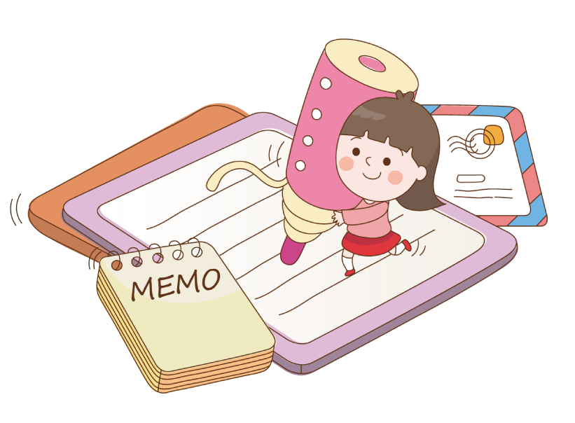

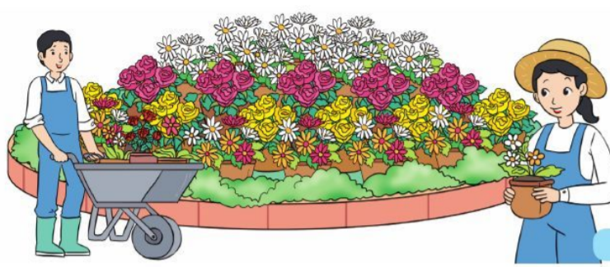
LUYỆN TẬP
Bài 6. Đội công nhân mang đến vườn hoa thành phố 368 chậu hoa hồng và 150 chậu hoa cúc. Hỏi đội công nhân mang đến vườn hoa tất cả bao nhiêu chậu hoa?
Đội công nhân mang đến vườn hoa tất cả số chậu hoa là:
368 + 150 = 518 (chậu hoa).
Đáp số: 518 chậu hoa

Slide 16
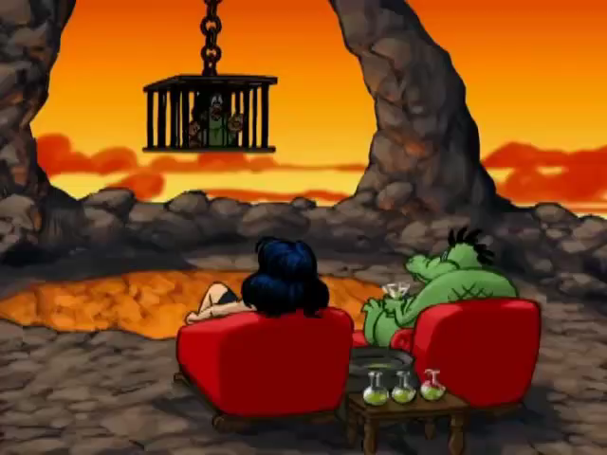
CỦNG CỐ KIẾN THỨC
PLAY
Chúng ta hãy đi vào phần củng cố kiến thức nhé!

Slide 17
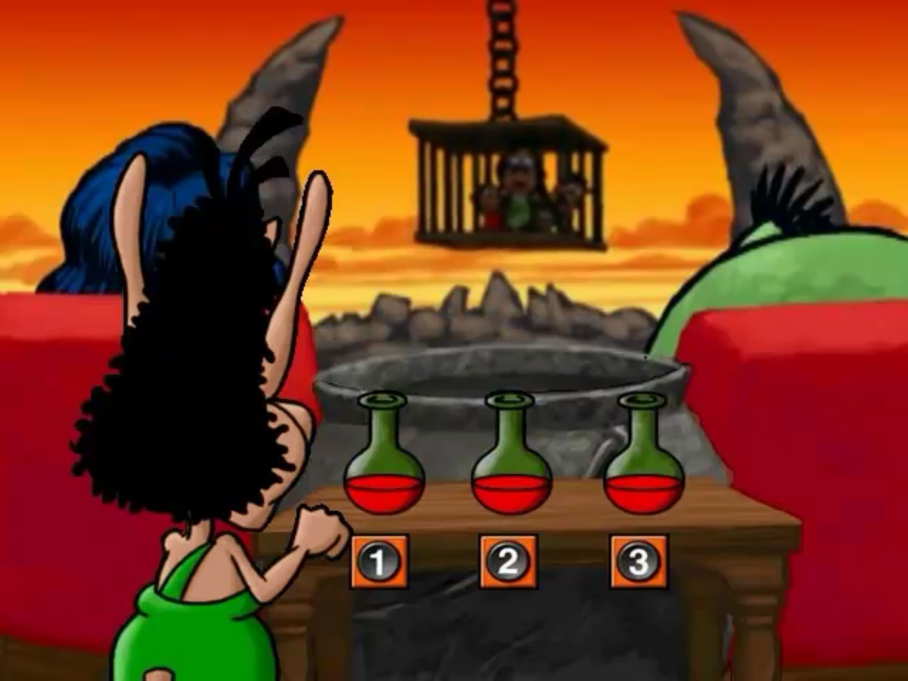
234 + 126 = …?...
A. 260
B. 130
C. 360
NEXT
A
B
C

Slide 18
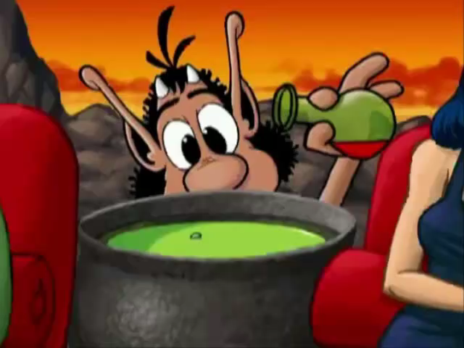
BACK

Slide 19
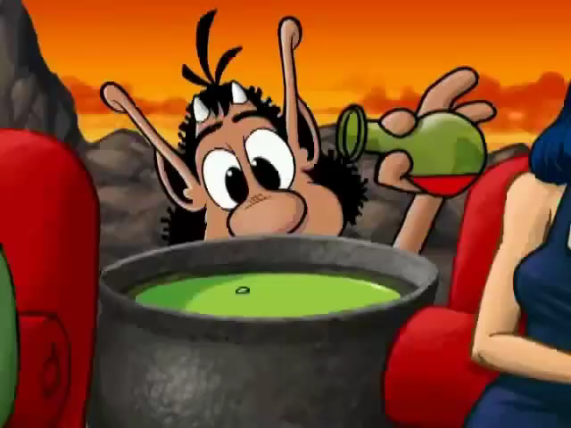
BACK

Slide 20
450 + 50 =…?...
A. 500
B. 400
C. 550
NEXT
A
B
C

Slide 21
BACK

Slide 22
BACK

Slide 23
367 + 3 = ..?..
A. 364
B. 370
C. Tất cả đều sai
NEXT
A
B
C

Slide 24
BACK

Slide 25
BACK

Slide 26
456 + 124
A. 580
B. 480
C. 380
NEXT
A
B
C

Slide 27
BACK

Slide 28
BACK

Slide 29
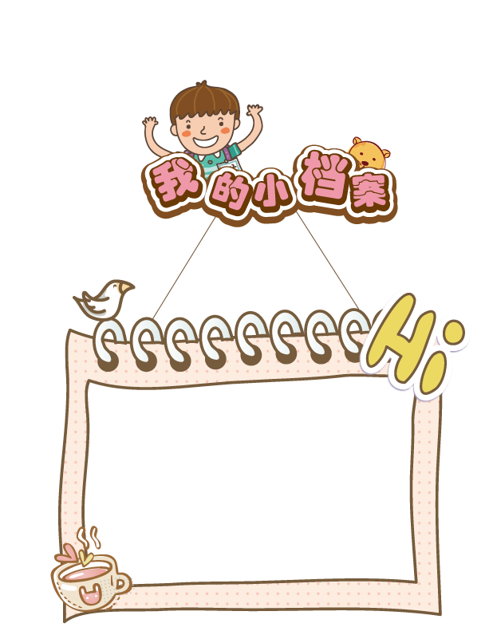

  Ôn tập bài đã học
  Làm bài tập trong SBT
  Chuẩn bị bài mới
HƯỚNG DẪN VỀ NHÀ

Slide 30


Hẹn gặp lại các con vào tiết học sau!

